Slide 1
JVM内存分配策略与垃圾回收
爱成长-王英杰

Slide 2
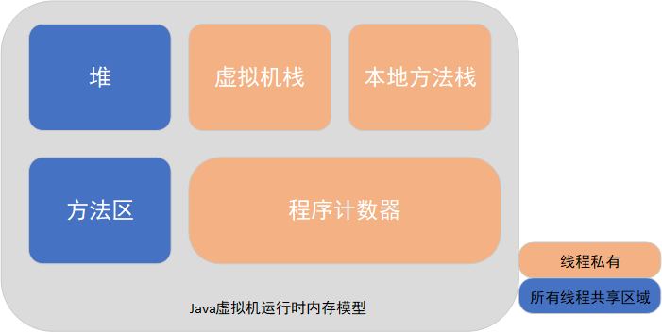
运行时数据区

Slide 3
注意：线程中还有其他如：本地方法栈，程序计数器等，该动画中只表现了虚拟机栈的内容
虚拟机启动时创建
堆：存储对象实例
Object o = new Object();
对象o的实例数据
到对象数据类型的指针
局部变量表
操作数栈
user的实例数据
动态链接
到对象数据类型的指针
方法出口
add（）
User user = new User();
调用add()
方法区：存储已经被虚拟机加载的类信息，常量，静态变量，即时编译器编译后的代码等数据
main()
run()
User.class
Object.class
Thread0
Thread1
Notes:
注意：线程中还有其他如：本地方法栈，程序计数器等，该动画中只表现了虚拟机栈的内容

Slide 4
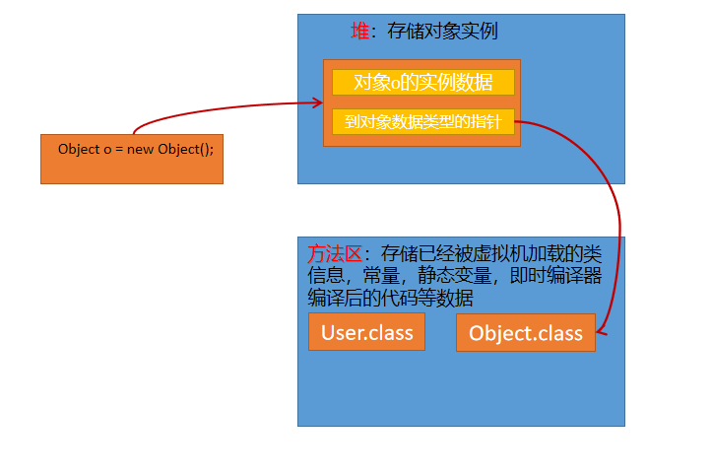
虚拟机栈，堆，方法区的关系
Object o 是一个引用类型（reference），存储在虚拟机栈中
的局部变量表中。
而 new Object() 会作用在java堆中，
形成一块存储了Object类型所有实例数据值，
并且在java堆中还必须包含能查找到此对象类型的地址信息

Slide 5
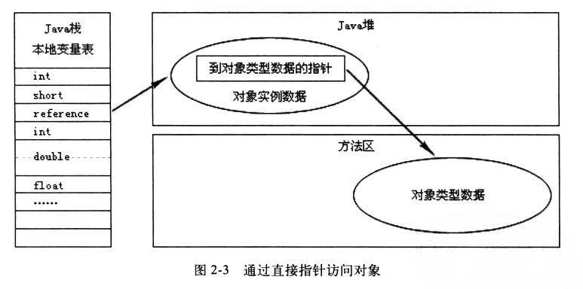

Slide 6
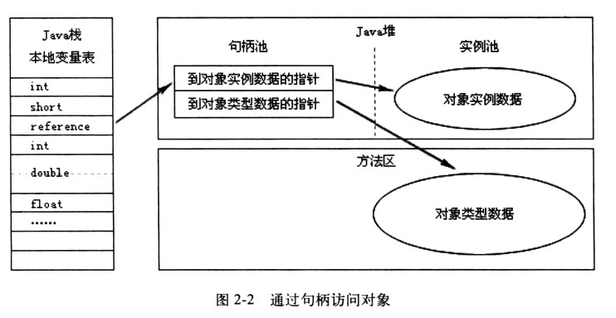

Slide 7
问题：
1.哪些区域需要垃圾回收
2.怎么确定对象已经成为垃圾
3.怎么回收垃圾

Slide 8
哪些区域需要回收

Slide 9
如何确定对象已经成为垃圾
判定为垃圾的标准是什么

Slide 10
引用计数法
给每个对象添加一个计数器，当对象被引用，计数器就加1，当引用失效后，计数器减1
引用计数法有什么问题？
obj1
obj3
obj2

Slide 11
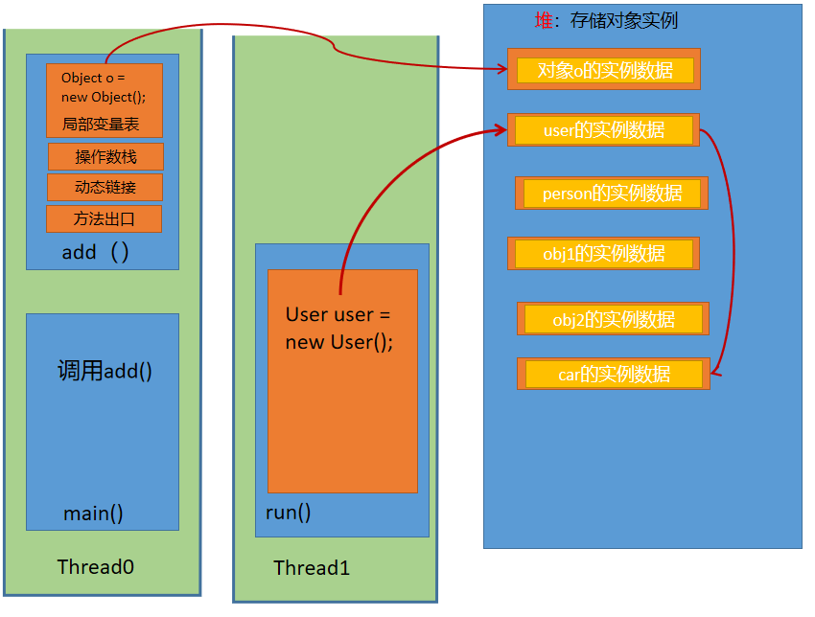
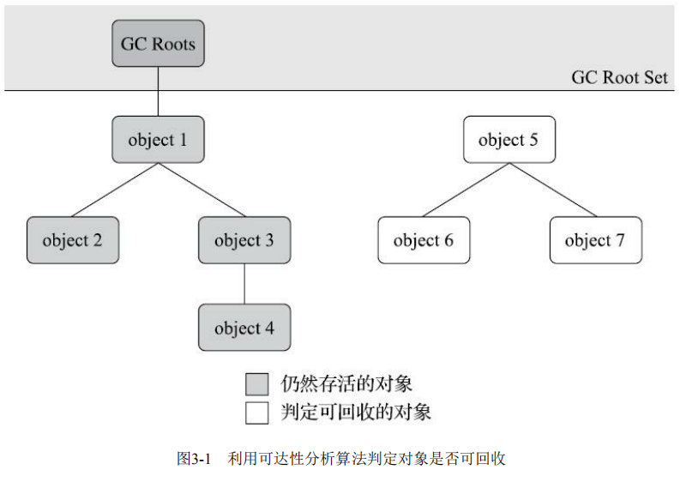
可达性分析算法（根搜索法）
找一下哪些对象是有用的

Slide 12
GC Roots
在Java技术体系里面，固定可作为GC Roots的对象包括以下几种：
在虚拟机栈（栈帧中的本地变量表）中引用的对象，譬如各个线程被调用的方法堆栈中使用到的 参数、局部变量、临时变量等。
在方法区中类静态属性引用的对象，譬如Java类的引用类型静态变量。 ·在方法区中常量引用的对象，譬如字符串常量池（String Table）里的引用。
在本地方法栈中JNI（即通常所说的Native方法）引用的对象。
Java虚拟机内部的引用，如基本数据类型对应的Class对象，一些常驻的异常对象（比如 NullPointExcepiton、OutOfMemoryError）等，还有系统类加载器。
所有被同步锁（synchronized关键字）持有的对象。
反映Java虚拟机内部情况的JMXBean、JVMTI中注册的回调、本地代码缓存等。
除了这些固定的GC Roots集合以外，根据用户所选用的垃圾收集器以及当前回收的内存区域不 同，还可以有其他对象“临时性”地加入，共同构成完整GC Roots集合。譬如后文将会提到的分代收集 和局部回收（Partial GC），如果只针对Java堆中某一块区域发起垃圾收集时（如最典型的只针对新生 代的垃圾收集），必须考虑到内存区域是虚拟机自己的实现细节（在用户视角里任何内存区域都是不 可见的），更不是孤立封闭的，所以某个区域里的对象完全有可能被位于堆中其他区域的对象所引 用，这时候就需要将这些关联区域的对象也一并加入GC Roots集合中去，才能保证可达性分析的正确 性。

Slide 13
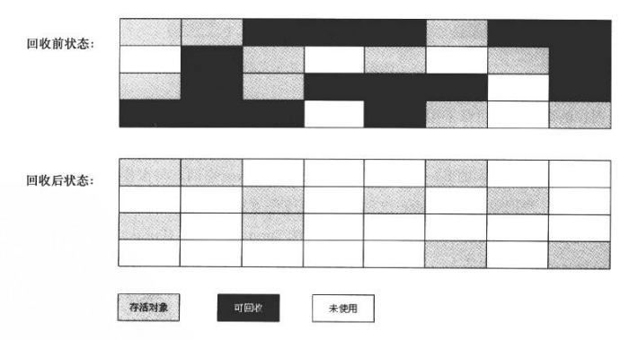
怎么回收垃圾
标记-清除算法
算法分为标记和清除两个阶段：首先标记出所有需要回收的对象，在标记完成后统一回收所有被标记的对象。后续的收集算法都是基于这种思路并对其不足进行改进的。
不足：
效率问题：标记和清除两个过程的效率都不高。
空间问题：清除后会产生大量比连续的内存碎片，空间碎片太多可能会导致以后在需要分配较大对象时，无法找到足够的连续内存而不得不提前出发另一次垃圾收集动作。

Slide 14
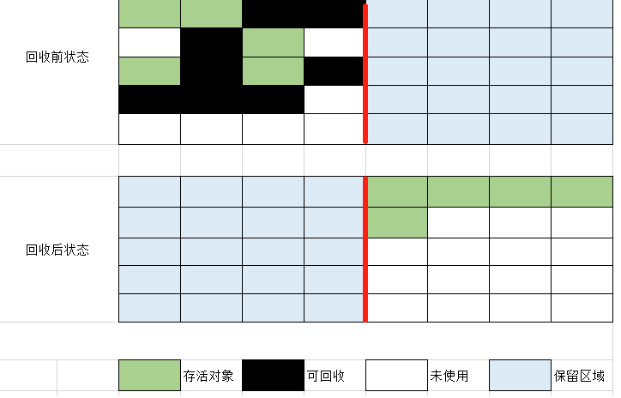
复制算法
将可用内存按容量划分为大小相等的两块，每次只使用其中一块。当这一块内存用完了，就将还存活着的对象复制到另外一块上面，然后再把已使用过的内存空间一次清理掉。这样使得每次都是对整个半区进行内存回收，内存分配时也就不用考虑内存碎片等复杂情况。但是这种算法的代价是将内存缩小为了原来的一半，代价太高了一点儿。

Slide 15
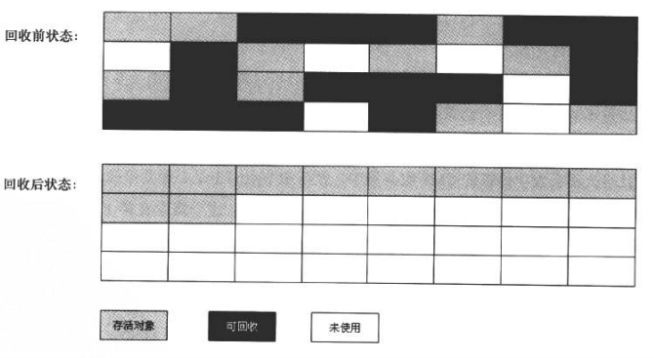
标记-整理算法
标记过程仍与标记-清除算法一样，但后续步骤不是直接对可回收对象进行清理，而是让所有存活对象都向一端移动，然后直接清理掉端边界以外的内存。

Slide 16
回收算法的适用场景
如果每次垃圾回收都有大量对象死去，哪种算法比较适用？
如果每次垃圾回收只有少量对象死去，哪种算法比较适用？

Slide 17
堆内存区域划分
新生代
--Eden区
--Survivor区
Eden区
老年代
Survivor * 2
老年代

Slide 18
内存分配策略
对象优先在Eden区中分配
大多数情况下，对象会在新生代Eden区中分配，当Eden中没有足够的空间分配给对象时，就发生minor GC
大对象直接进入老年代
大对象是指需要连续大量内存的对象，如很长的字符串，占用较大内存的数组等。较多大对象的出现会导致更频繁的major GC。因此在程序中应尽量避免大对象。（方法？）
长期存活的对象将进入老年代
虚拟机给每个对象定义了一个年龄计数器，对象每熬过一次minor GC，年龄就会增加1，当年龄到达一定程度，就会进入老年代。
动态对象年龄判定，空间分配担保等等~~~

Slide 19
根节点枚举
固定可作为GC Roots的节点主要在全局性的引用（例如常量或类静态属性）与执行上下文（例如栈帧中的本地变量表）中，尽管目标明确，但查找过程要做到高效并非一件容易的事情，现在Java应用越做越庞大，光是方法区的大小就常有数百上千兆，里面的类、常量等更是恒河沙数，若要逐个检查以这里为起源的引用肯定得消耗不少时间
所有收集器在根节点枚举这一步骤时都是必须暂停用户线程的（Stop The World）

Slide 20
OopMap
由于目前主流Java虚拟机使用的都是准确式垃圾收集，所以当用户线程停顿下来之后，其实并不需要一个不漏地检查完所有执行上下文和全局的引用位置，虚拟机应当是有办法直接得到哪些地方存放着对象引用的。在HotSpot的解决方案里，是使用一组称为OopMap的数据结构来达到这个目的。
一旦类加载动作完成的时候，HotSpot就会把对象内什么偏移量上是什么类型的数据计算出来，在即时编译过程中，也会在特定的位置记录下栈里和寄存器里哪些位置是引用。这样收集器在扫描时就可以直接得知这些信息了，并不需要真正一个不漏地从方法区等GC Roots开始查找
OopMap不会将所有的指令产生的引用都记录下来
准确式内存管理是指虚拟机可以知道内存中某个位置的数据具体是什么类型。譬如内存中有一个32bit的整数123456，虚拟机将有能力分辨出它到底是一个指向了123456的内存地址的引用类型还是一个数值为123456的整数，准确分辨出哪些内存是引用类型，这也是在垃圾收集时准确判断堆上的数据是否还可能被使用的前提。

Slide 21
安全点
有两种查找 GC Roots 的方法：
一种是遍历方法区和栈区查找（保守式 GC）。
一种是通过 OopMap 数据结构来记录 GC Roots 的位置（准确式 GC）。
保守式 GC 的成本太高。准确式 GC 的优点就是能够让虚拟机快速定位到 GC Roots。
如果为每一条指令都生成对应的OopMap，那将会需要大量的额外存储空间
实际上HotSpot也的确没有为每条指令都生成OopMap，前面已经提到，只是在“特定的位置”记录
了这些信息，这些位置被称为安全点（Safepoint）

Slide 22
安全区域
问题：如果线程不执行，不能走到安全的地方去中断挂起自己
安全区域是指能够确保在某一段代码片段之中，引用关系不会发生变化，因此，在这个区域中任意地方开始垃圾收集都是安全的。
我们也可以把安全区域看作被扩展拉伸了的安全点。当用户线程执行到安全区域里面的代码时，首先会标识自己已经进入了安全区域，那样当这段时间里虚拟机要发起垃圾收集时就不必去管这些已声明自己在安全区域内的线程了。当线程要离开安全区域时，它要检查虚拟机是否已经完成了根节点枚举（或者垃圾收集过程中其他需要暂停用户线程的阶段），如果完成了，那线程就当作没事发生过，继续执行；否则它就必须一直等待，直到收到可以离开安全区域的信号为止。

Slide 23
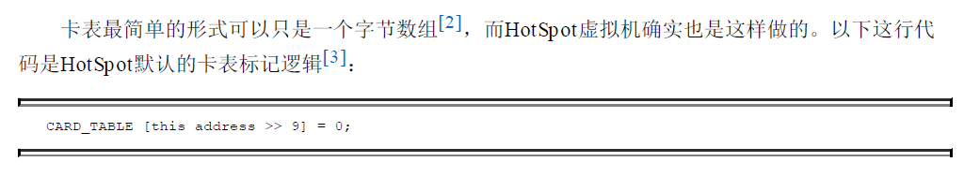
记忆集与卡表
跨代引用的解决
垃圾收集器在新生代中建立了名为记忆集（Remembered Set）的数据结构，用以避免把整个老年代加进GC Roots扫描范围
用一种称为“卡表”（Card Table）的方式去实现记忆集，这也是目前最常用的一种记忆集实现形式
·记忆集其实是一种“抽象”的数据结构，抽象的意思是只定义了记忆集的行为意图，并没有定义其行为的具体实现。
·卡表就是记忆集的一种具体实现，它定义了记忆集的记录精度、与堆内存的映射关系等

Slide 24
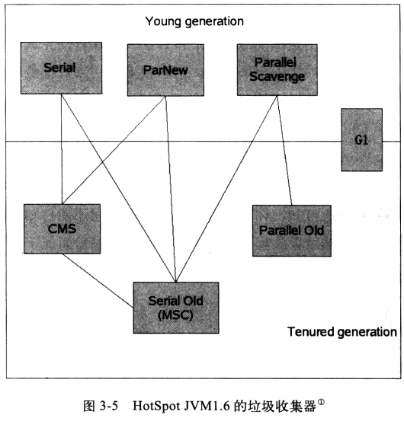

Slide 25
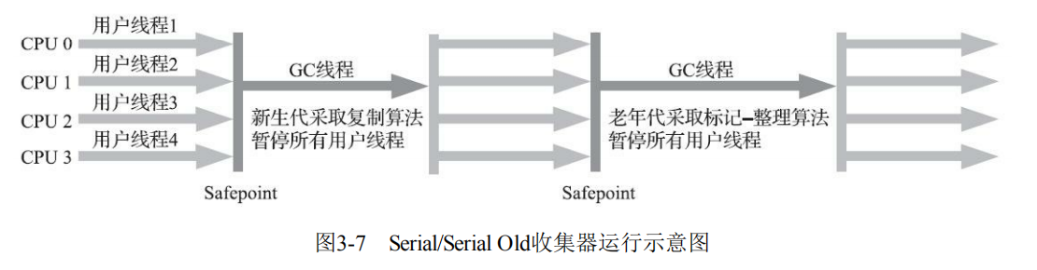
Serial
Serial收集器是最基础、历史最悠久的收集器，然而他依然是客户端模式下的默认新生代收集器
对于内存资源受限的环境，它是所有收集器里额外内存消耗最小的

Slide 26
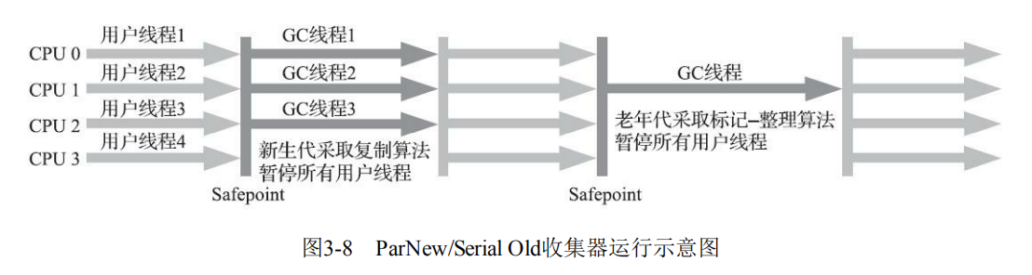
ParNew
ParNew收集器实质上是Serial收集器的多线程并行版本，除了同时使用多条线程进行垃圾收集之 外，其余的行为包括Serial收集器可用的所有控制参数、收集算法、Stop The World、对象分配规 则、回收策略等都与Serial收集器完全一致

Slide 27
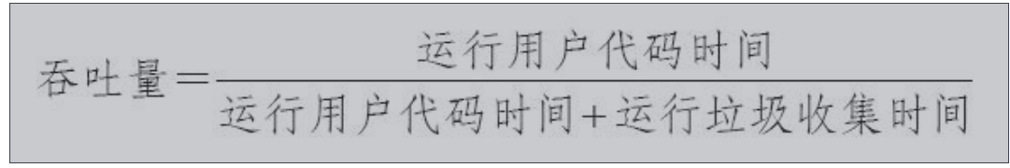
Parallel Scavenge收集器
Parallel Scavenge收集器也是一款新生代收集器，它同样是基于标记-复制算法实现的收集器，也是 能够并行收集的多线程收集器
Parallel Scavenge收集器的特点是它的关注点与其他收集器不同，CMS等收集器的关注点是尽可能 地缩短垃圾收集时用户线程的停顿时间，而Parallel Scavenge收集器的目标则是达到一个可控制的吞吐 量（Throughput）。

Slide 28
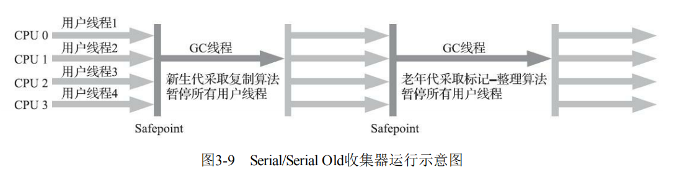
Serial Old收集器
Serial Old是Serial收集器的老年代版本，它同样是一个单线程收集器，使用标记-整理算法。这个收 集器的主要意义也是供客户端模式下的HotSpot虚拟机使用。如果在服务端模式下，作为CMS 收集器发生失败时的后备预案

Slide 29
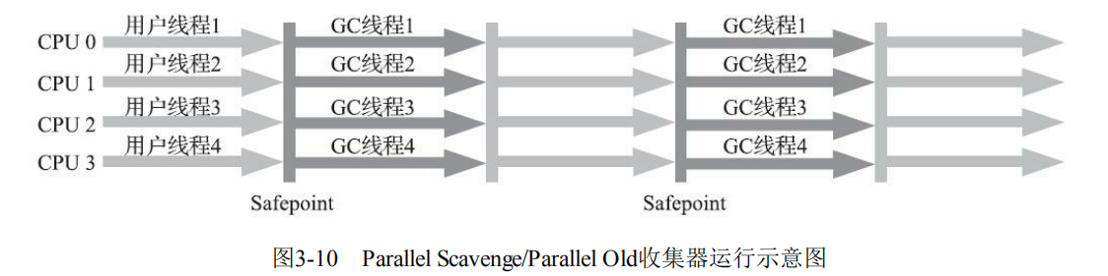
Parallel Old收集器
Parallel Old是Parallel Scavenge收集器的老年代版本，支持多线程并发收集，基于标记-整理算法实 现。

Slide 30
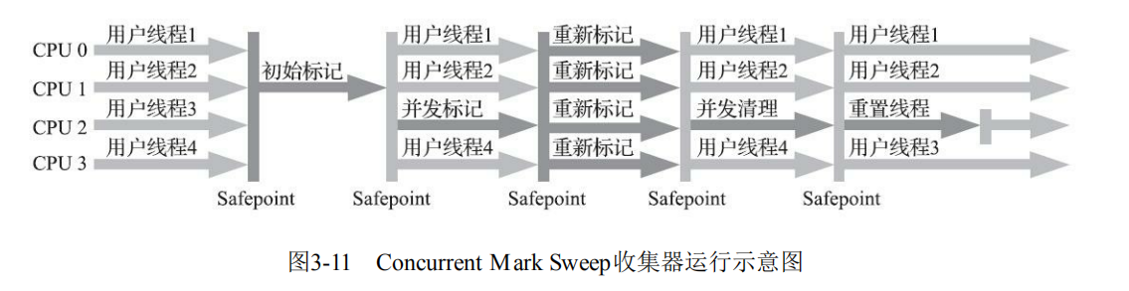
CMS（Concurrent Mark Sweep）收集器
CMS收集器是基于标记-清除算法实现的
整个收集过程分为4个步骤：
1.初始标记
2.并发标记
3.重新标记
4.并发清除

Slide 31
CMS
缺点：
1.并发阶段，占用用户资源
2.无法处理浮动垃圾
在CMS的并发标记和并发清理阶 段，用户线程是还在继续运行的，程序在运行自然就还会伴随有新的垃圾对象不断产生，但这一部分 垃圾对象是出现在标记过程结束以后，CMS无法在当次收集中处理掉它们，只好留待下一次垃圾收集 时再清理掉。这一部分垃圾就称为“浮动垃圾”。
3.标记-清除

Slide 32
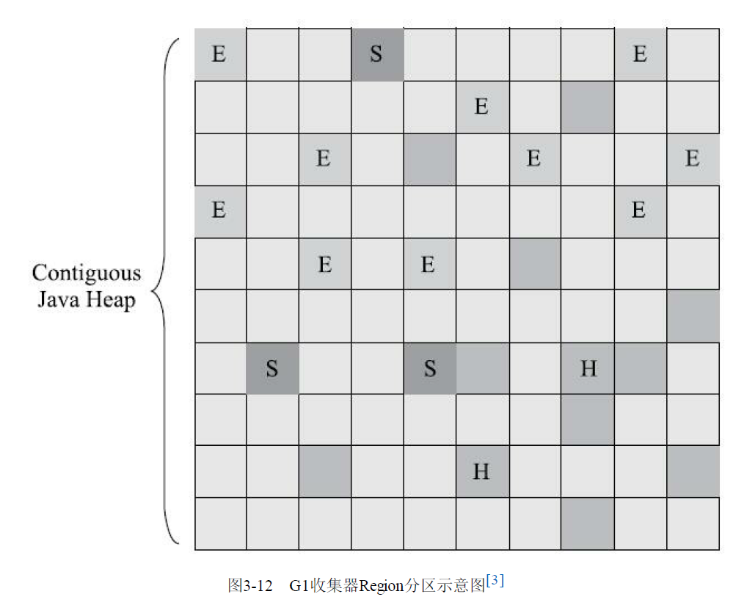
G1

Slide 33
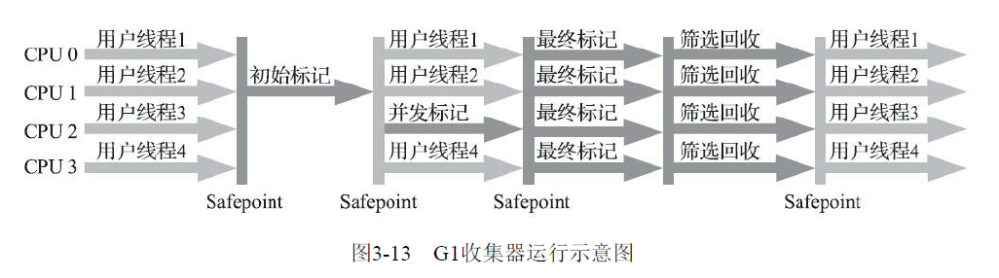
初始标记（Initial Marking）：仅仅只是标记一下GC Roots能直接关联到的对象，并且修改TAMS指针的值，让下一阶段用户线程并发运行时，能正确地在可用的Region中分配新对象。这个阶段需要停顿线程，但耗时很短，而且是借用进行Minor GC的时候同步完成的，所以G1收集器在这个阶段实际并没有额外的停顿。
并发标记（Concurrent Marking）：从GC Root开始对堆中对象进行可达性分析，递归扫描整个堆里的对象图，找出要回收的对象，这阶段耗时较长，但可与用户程序并发执行。当对象图扫描完成以后，还要重新处理SATB记录下的在并发时有引用变动的对象。
最终标记（Final Marking）：对用户线程做另一个短暂的暂停，用于处理并发阶段结束后仍遗留下来的最后那少量的SATB记录。
筛选回收（Live Data Counting and Evacuation）：负责更新Region的统计数据，对各个Region的回收价值和成本进行排序，根据用户所期望的停顿时间来制定回收计划，可以自由选择任意多个Region构成回收集，然后把决定回收的那一部分Region的存活对象复制到空的Region中，再清理掉整个旧Region的全部空间。这里的操作涉及存活对象的移动，是必须暂停用户线程，由多条收集器线程并行完成的。

